Slide 1


DEPARTAMENTO DE CIENCIAS DE LA ENERGÍA Y MECÁNICA
Carrera de Ingeniería Mecánica
TITULO DEL PROYECTO
“DISEÑO Y CONSTRUCCIÓN DE UNA MICRO EXTRUSORA EXPERIMENTAL PARA LA OBTENCIÓN DE MULTI COMBUSTIBLES A PARTIR DE BIOMASA, CON CAPACIDAD DE COMPACTACIÓN DE 0.2 KG.”
PABLO ROLANDO SALAZAR MARTÍNEZ
DIRECTOR: ING. CARLOS NARANJO
CODIRECTOR: ING. EDWIN OCAÑA

Slide 2

CONTENIDO
1. INTRODUCCIÓN | 15. SELECCIÓN DEL TIPO DE MÁQUINA
2. DEFINICIÓN DEL PROBLEMA | 16. MATRIZ DE SELECCIÓN – MÁQUINA
3. OBJETIVO GENERAL | 17. SELECCIÓN DE LA MATERIA PRIMA
4. OBJETIVO ESPECÍFICO | 18. MATRIZ DE SELECCIÓN – MATERIA PRIMA
5. ALCANCE | 19. DISEÑO
6. JUSTIFICACIÓN E IMPORTANCIA | 20. ANALOGÍA ELÉCTRICA
7. BIOMASA | 21. VALORES OBTENIDOS DEL DISEÑO TÉRMICO
8. BIOMASA EN EL ECUADOR | 22. INTENSIFICADOR
9. PALMA AFRICANA EN EL ECUADOR | 23. CÁLCULO DEL ESPESOR DEL CILINDRO PRINCIPAL
10. BIOCOMBUSTIBLES | 24. ENSAMBLE
11. TÉCNICAS DE PRODUCCIÓN | 25. PRUEBAS Y FUNCIONAMIENTO
12. BIOCOMBUSTIBLES ECUADOR | 26. DATOS TOMADOS DE LA MICRO EXTRUSORA
13. PIRÓLISIS | 27. RESULTADOS
14. PIRÓLISIS CON PRESIÓN | 28. CONCLUSIONES Y RECOMENDACIONES

Slide 3
INTRODUCCIÓN
En todas las actividades de los seres vivos, interviene la energía, de hecho, es el motor inevitable de esas actividades. La utilización desproporcionada de las energías convencionales proveniente de los combustibles fósiles (Carbón, Petróleo, Gas Natural), están siendo consumidos en un intervalo de tiempo demasiado corto.

Slide 4
DEFINICIÓN DEL PROBLEMA
En los últimos años se ha visto la necesidad de encontrar nuevas fuentes de energía, debido a que las actuales producen altos niveles de contaminación refiriéndose a las procedentes del petróleo. La biomasa es una fuente de biocombustibles inagotable, esta propiedad es la que se quiere aprovechar y explotar con este proyecto, al desarrollar un proceso mecánico para obtener multi combustibles.

Slide 5
OBJETIVO GENERAL
Diseñar y construir una micro extrusora experimental para la obtención de multi combustibles a partir de biomasa, con capacidad de compactación de 0.2 kg.

Slide 6
OBJETIVOS ESPECIFICOS
Seleccionar la biomasa residual adecuada para el proceso de conversión del estado sólido en tres tipos de combustibles.
Realizar el análisis dimensional de carga y esfuerzo de los elementos de la micro extrusora.
Diseñar y construir el sistema de compactación de biomasa.
Realizar las pruebas de obtención de multi combustibles.

Slide 7
ALCANCE
Disponer un modelo experimental para la obtención de multi combustibles utilizando biomasa, mediante su compactación a elevadas presiones y temperaturas, donde se pueden medir determinadas características.
La cuantificación de los valores de rangos de presiones y temperatura estarán aproximadamente entre:
Rango de temperatura: T = 280 °C
Rango de Presión: P = 30 bar
Para determinar las características de los biocombustibles se realizaran las pruebas necesarias para obtener los siguientes parámetros: Poder calórico superior (PCS), humedad, cantidad de ceniza, caracterización de gas y viscosidad de líquido.
Diseñar y construir de una micro extrusora experimental con capacidad de compactación de 0,2 Kg por carga.

Slide 8
JUSTIFICACIÓN E IMPORTANCIA
Se desarrolla este proyecto de grado para la obtención del título de Ingeniero Mecánico aplicando los conceptos de diseño de máquinas y elementos, matricería, procesos de manufactura y aspectos del uso de la energía aplicando los conocimientos adquiridos en termodinámica y energías no convencionales, de tal manera que empleando todos estos conocimientos se logra diseñar y construir una máquina que tomando como materia prima la biomasa y a través de un proceso tecnológico de extrusión, elevar la temperatura y presión para obtener biocombustibles.

Slide 9
BIOMASA
La biomasa es toda sustancia orgánica renovable de origen tanto animal como vegetal. La energía de la biomasa proviene de la energía que almacenan los seres vivos.
En primer lugar, los vegetales al realizar la fotosíntesis, utilizan la energía del sol para formar sustancias orgánicas. Después los animales incorporan y transforman esa energía al alimentarse de las plantas.
Los productos de dicha transformación, que se consideran residuos, pueden ser utilizados como recurso energético.

Slide 10
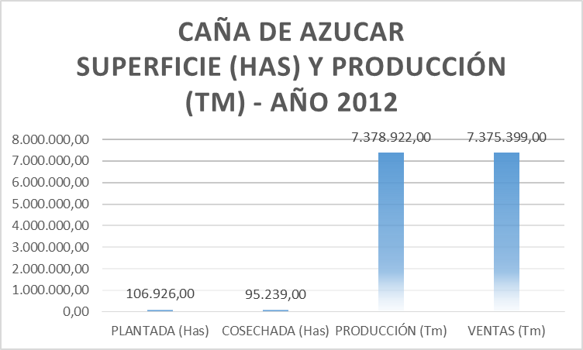
BIOMASA EN EL ECUADOR
En el Ecuador existe un fuerte crecimiento de la superficie sembrada de caña de azúcar cuyo potencial de tierras aptas se está explotando en apenas un 20%.

Slide 11
PALMA AFRICANA EN EL ECUADOR
La palma africana cultivada en el Ecuador es originaria de África occidental fue introducida en el Ecuador en 1952 y su expansión comercial se inició a partir de 1965, distribuida entre costa sierra y oriente en zonas de buenas condiciones de cultivo, considerando estas propiedades ambientales estables a una temperatura de 28°C, así se logra el mejor proceso fotosintético respiratorio y de crecimiento.

Slide 12
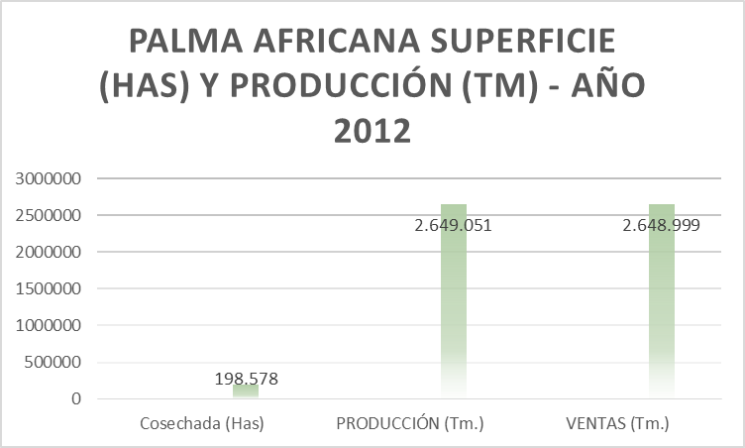
PALMA AFRICANA EN EL ECUADOR
El rendimiento de Palma Africana cosechada en Ecuador en el 2012 fue de 198.578 has, la producción en toneladas métricas 2.649.051 tm y las ventas de 2.648.999 tm.

Slide 13
BIOCOMBUSTIBLES
En general, la biomasa no se puede usar directamente como combustible, salvo en raras ocasiones. Algunos combustibles pueden obtenerse de la biomasa por extracción (hidrocarburos), pero es más común someter la biomasa a distintas transformaciones.

Slide 14
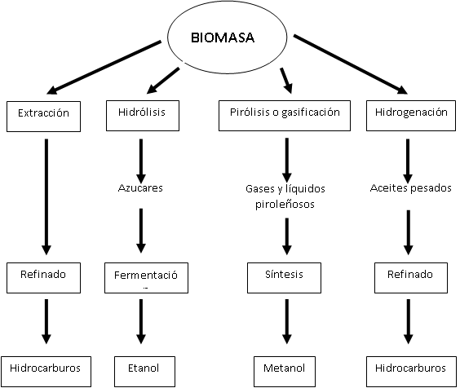
TÉCNICAS DE PRODUCCIÓN DE COMBUSTIBLES LÍQUIDOS Y GASEÓSOS A PARTIR DE BIOMASA

Slide 15
BIOCOMBUSTIBLES EN EL ECUADOR
Los estudios desarrollados en el Ministerio de Electricidad y Energía Renovable:
Análisis elemental y de calidad de muestras de biodiesel de palma.
Aprovechamiento de la cascarilla de arroz para generación eléctrica
Aprovechamiento de residuos agrícolas, agroindustriales y pecuarios para la producción de energía mediante biodigestores.
Aprovechamiento de basura y plásticos residuales para generación de energía eléctrica.

Slide 16
PIRÓLISIS
La pirólisis se define como la degradación térmica de una sustancia en ausencia de oxígeno o con una cantidad limitada del mismo.

Slide 17
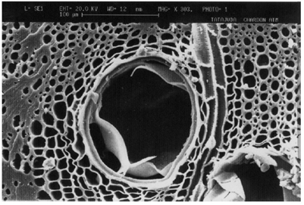
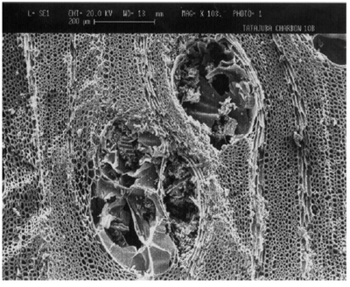
PIRÓLISIS CON PRESIÓN
La pirólisis con presión consiste en la carbonización de biomasa efectuada en un reactor que se encuentra sometido a presión superior a la atmosférica.
Pirólisis (0 Bar).
Pirólisis (10 Bar).

Slide 18
SELECCIÓN DEL TIPO DE MÁQUINA
La máquina para realizar la pirolisis por compactación aprovecha el principio de intensificador de presión, la energía mecánica para la extrusión de biomasa será producida por un embolo, así como también para mejorar velocidad de salida del líquido se suministrara energía.
En un proceso de compresión de biomasa es necesaria la alta presión y alta temperatura. En el proceso de obtención de los multi combustibles por ejemplo la forma a la que el material debe ser extruido implica que debe existir termo-fluencia plástica de la biomasa.

Slide 19
MATRÍZ DE DECISIÓN DEL TIPO DE MÁQUINA

Slide 20
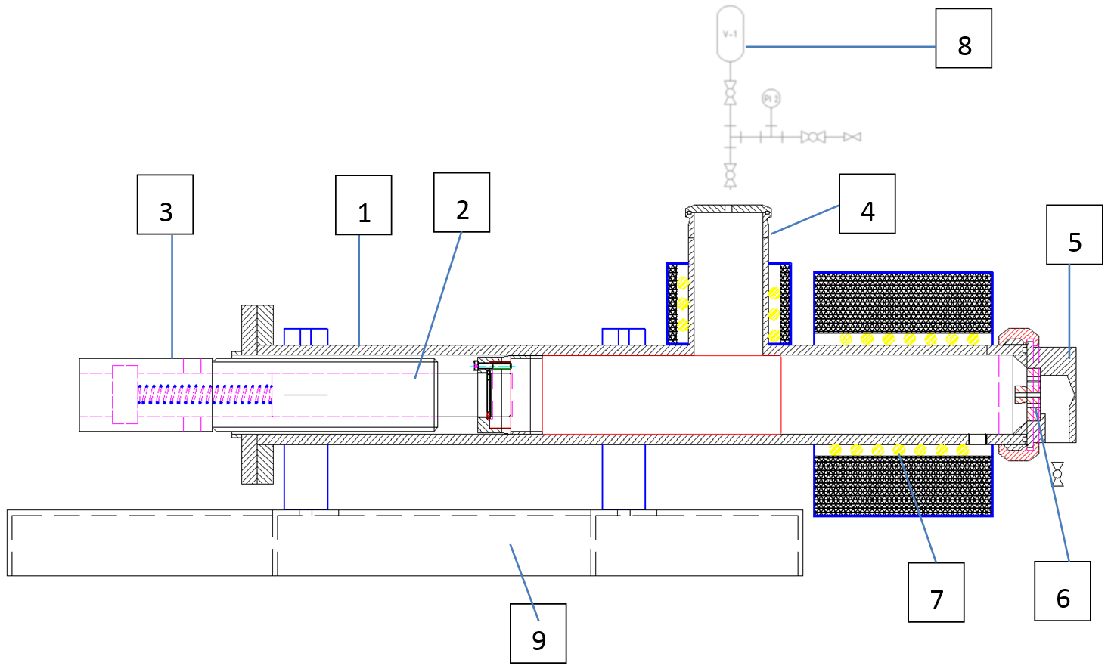
Después de analizar los aspectos técnicos, económicos y complementarios la mejor opción es una extrusora de pistón horizontal, con un accionamiento de forma hidráulica, se llega a la conclusión que la máquina que será construida deberá tener:
Cilindro principal
Embolo o pistón
Mecanismo de extrusión compuesto por: Porto hidráulico, sistema de avance y retroceso del pistón
Tolva o cilindro de Carga
Dado Extrusor o separador
Tapa del Cilindro principal
Resistencias eléctricas de calentamiento
del cilindro principal
Tanque de recolección de gases
Bastidor y mesa soporte.

Slide 21
SELECCIÓN DE LA MATERIA PRIMA
CARACTERÍSTICAS DE BIOMASA
La biomasa presenta la particularidad de ser un combustible de baja densidad energética. Esto se evidencia por una parte, en su densidad aparente, varias veces inferior a la del carbón, y en su poder calorífico, unas dos veces inferior a la de un carbón.

Slide 22
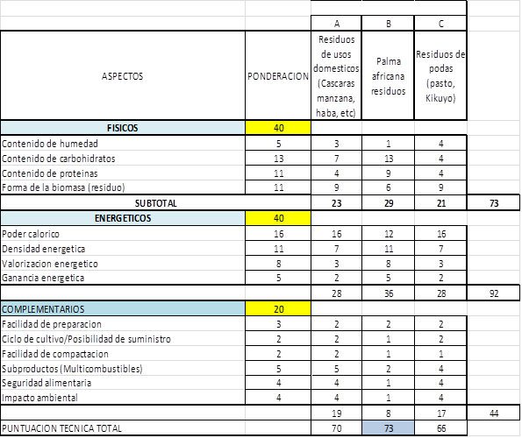
MATRÍZ DE DECISIÓN DEL TIPO DE MATERIA PRIMA
Después de analizar los aspectos físicos, energéticos y complementarios de las variedades de biomasa, la opción a ser utilizada es el residuo vegetal de uso industrial PALMA AFRICANA.

Slide 23
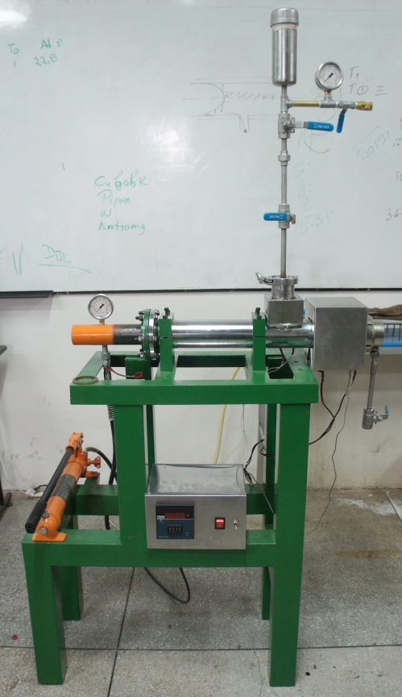
ENSAMBLE
La máquina está constituida por 4 sistemas fundamentales que son:
Estructura soporte
Cilindro Principal
Sistema de Aplastamiento
Sistema de Calentamiento

Slide 24
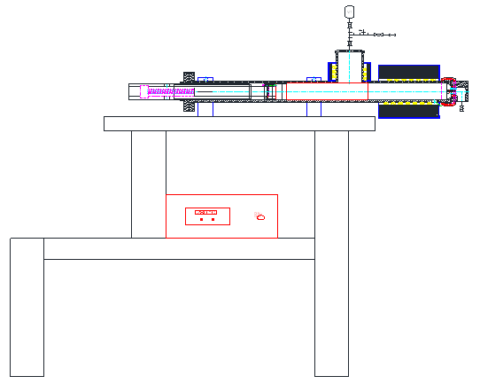
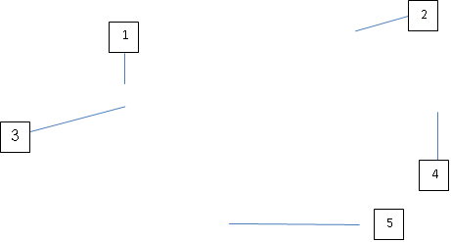
PRUEBAS Y FUNCIONAMIENTO
Esquema de las variables a ser controladas y medidas:
Manómetro de 10.000 PSI
Manómetro de 40 Bar
Bomba del porto
Termocupla
Sistema de control de temperatura

Slide 25
Datos tomados en la Micro-Extrusora experimental
Tiempo | Presión en el Porto | Presión en el Tanque | Temperatura en la pared del cilindro
min. | PSI | bar | °C
1 | 0 | 0 | 19
5 | 2000 | 1 | 100
10 | 3000 | 2 | 150
15 | 4500 | 6 | 210
20 | 5100 | 10 | 240
25 | 5300 | 10,5 | 250
30 | 5400 | 11 | 260
35 | 5500 | 12 | 275
40 | 5600 | 13 | 280
45 | 6400 | 15 | 280
50 | 6600 | 16 | 280
55 | 6800 | 18 | 280
60 | 6800 | 19 | 280
65 | 7000 | 20 | 280
70 | 7000 | 21 | 280

Slide 26
RESULTADOS
COMBUSTIBLE SÓLIDO, LÍQUIDO Y GASEOSO
Poder Calórico Superior de combustible sólido y líquido:
Viscosidad del combustible líquido:
Caracterización del gas obtenido:
PCS de Aceite de Palma Africana (muestra líquida): | 28298,15 J/gr
PCS del Palmiste (muestra sólida): | 21939,01 J/gr
Viscosidad Dinámica: | 1,04 poises
Viscosidad Cinemática: | 1,56 stokes
Gas | Porcentaje
Metano (CH₄) | 27,45
Dióxido de Carbono (CO₂) | 62,03
Hidrogeno (H₂) | 1,50
Sulfuro de Hidrogeno (H₂S) | 2,97
Vapor de Agua | 6,05

Slide 27
CONCLUSIONES
Una vez diseñada y construida la micro extrusora experimental, a través de los resultados de las pruebas realizadas a los multi combustibles de este modelo se obtienen tres tipos de combustibles a partir de una biomasa vegetal residual, las características se las detalla a continuación:
  Combustible líquido en una cantidad de 0,352 Kg con un Poder Calórico Superior de 28298,15 J/gr.
  Combustible sólido en una cantidad de 0,175 Kg con un Poder Calórico Superior de 21939,01 J/gr.
  Combustible gaseoso en una cantidad de 0,073 Kg con un Poder Calórico Superior de 21495 Btu/lb.

Slide 28
CONCLUSIONES
La biomasa utilizada es el fruto de la palma africana, la cual fue seleccionada en base al análisis de varios factores entre los cuales están su composición nutricional, pero cabe señalar que en el micro extrusor por su diseño, puede funcionar con cualquier tipo de biomasa vegetal
A través del análisis dimensional y de las condiciones que se necesitaban para que la biomasa se convierta en multi combustible mediante el proceso de pirolisis, se establecieron las resistencias mecánicas que debían soportar los materiales, por lo cual se garantiza el correcto funcionamiento de la máquina

Slide 29
CONCLUSIONES
En la maquina se dé la pirolisis ya que alcanza una presión en el porto de 7000 PSI, 21 bar en el tanque de recolección, y una temperatura de 280 ºC, con una resistencia eléctrica de 600 W. Para soportar estas condiciones críticas el material seleccionado para el cilindro principal es el ASTM A106.
Las pruebas realizadas a los productos obtenidos nos indican que son combustibles que se pueden utilizar en otros procesos de forma que de un residuo vegetal se obtienen otras formas de energía.

Slide 30
RECOMENDACIONES
Para mejorar las características de los multi combustibles obtenidos de la micro-extrusora, se deberían buscar posibles cambios al diseño los cuales garanticen que al sistema no ingrese oxigeno lo cual mejoraría las condiciones a las cuales se da la pirolisis.
Se debe realizar pruebas con otras biomasas, para analizar cuál sería otra opción como materia prima, en la cual se debe considerar su composición nutricional y sus posibles características al ser sometida a altas temperaturas, de modo que no se presente corrosión en los elementos de la máquina.

Slide 31
RECOMENDACIONES
Al momento de realizar las pruebas en la máquina, se deben considerar el factor de seguridad de forma que se garantice la integridad del operador del equipo.
En el Ecuador se debería implementar centros de investigación más profundos sobre las características energéticas de la biomasa y su forma de implementación, en lo relacionado a la ESPE, convendría aumentar la carga académica en lo relacionado a energías alternativas, para de esta forma solventar los inconvenientes energéticos del país y contribuyendo a la reducción de la contaminación ambiental.

Slide 32
FIN DE PRESENTACIÓN
“CUALQUIER COSA QUE VALE LA PENA HACER,
VALE LA PENA HACERLA CON EXAGERACIÓN”
PABLO SALAZAR
SEPTIEMBRE - 2014

